Slide 1
PAON-2
Nançay
J.E Campagne
24/9/12

Slide 2
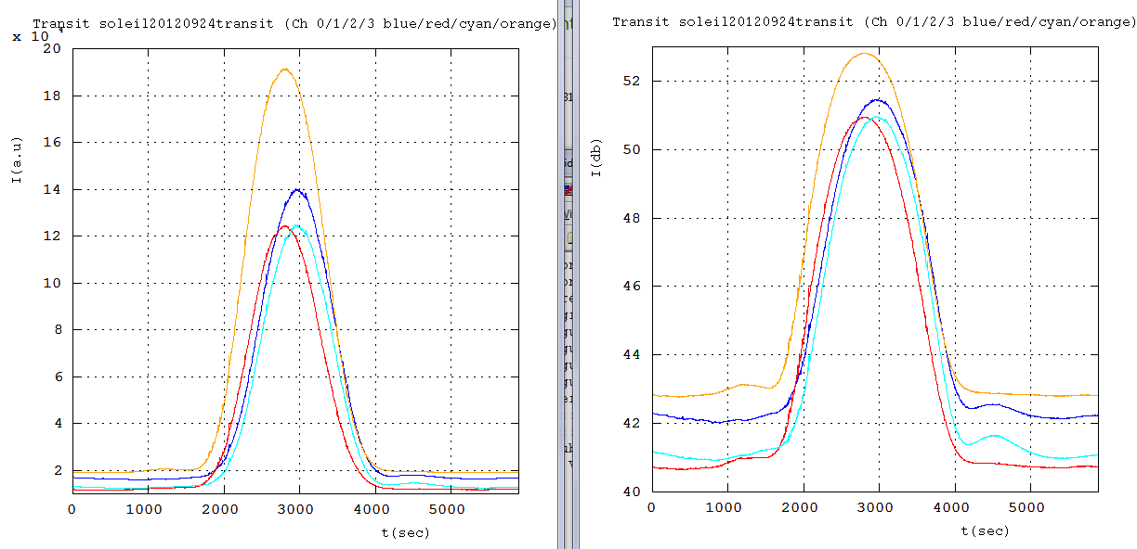
Transit Soleil [1250, 1500]MHz

Slide 3
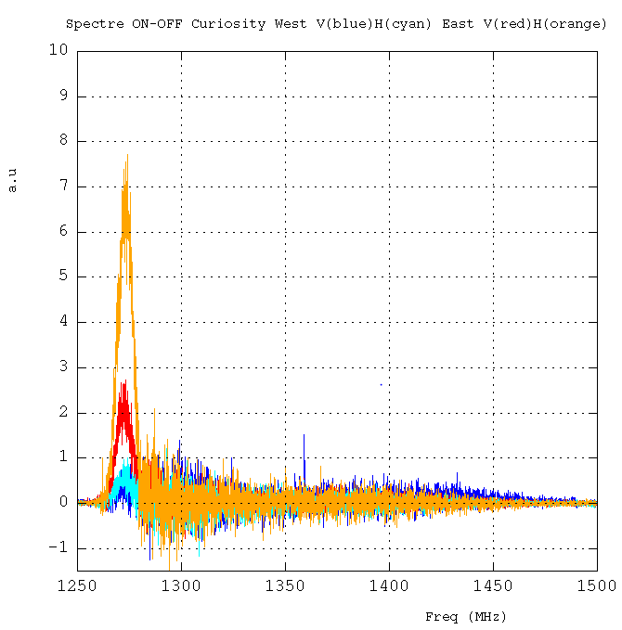
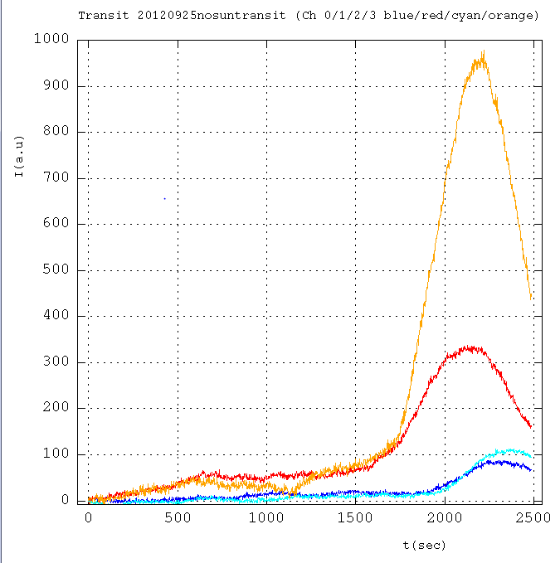
Curiosité: Radar Meteo ?!
Pic ~1274MHz

Slide 4
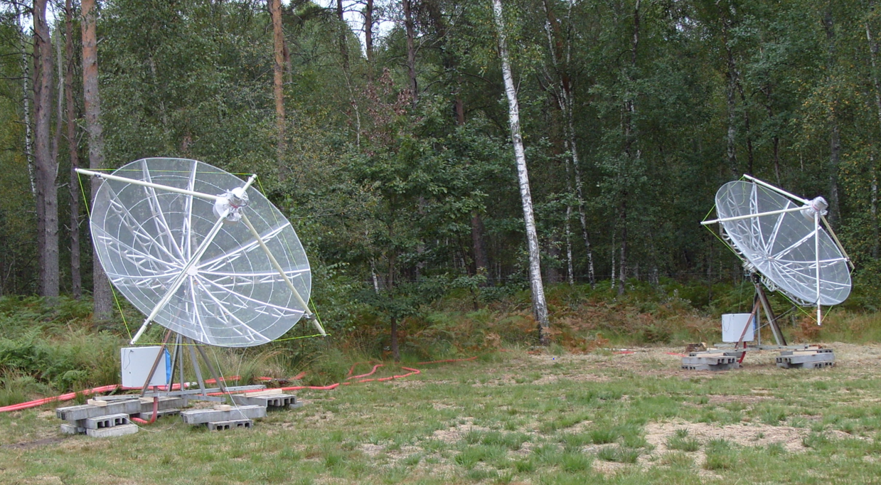
Bonne coordination LAL/CEA/Obs. Paris-Meudon/Station de Nançay
2 paraboles de ∅3m à Nançay depuis le 20/9/2012
  Observations du Soleil 10⁴ Jy O(1) transit
  à suivre Cassiopé et le Cygne 500-800 Jy O(1) transit
  autres sources plus faibles 50Jy O(5) transits
  puis longue durée ~ O(1 mois) pour la stabilité du système
2013 choix du réflecteur ~4.5m∅ (Meudon vs HAMDesign vs ?): 4 paraboles
Geométrie
Gain, Bruit,…
Temp. Système
Transit Soleil 24/9/12
Remerciements: D. Charlet, P. Cornebise, C. Paillet, M. Taurigna

